Slide 1
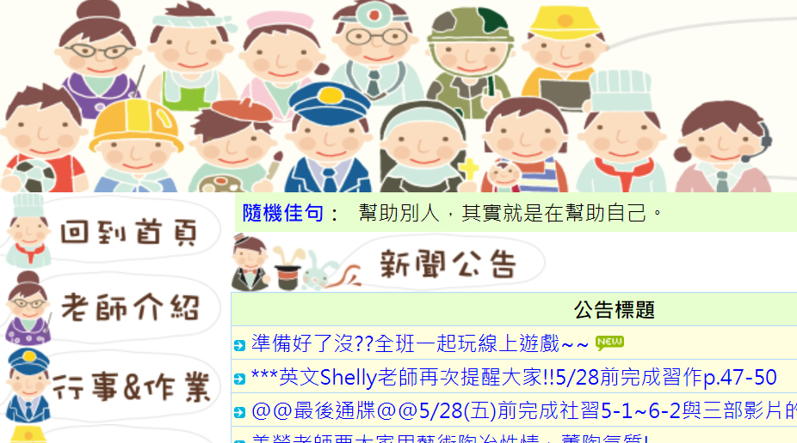
今天上課前，我們全班一起來玩線上遊戲吧!
首先，開一個新分頁，搜尋成功國小網頁
接著，進入班級網頁，點選首頁新聞公告
最後，等候老師公布，輸入今天的幸運號

Slide 2
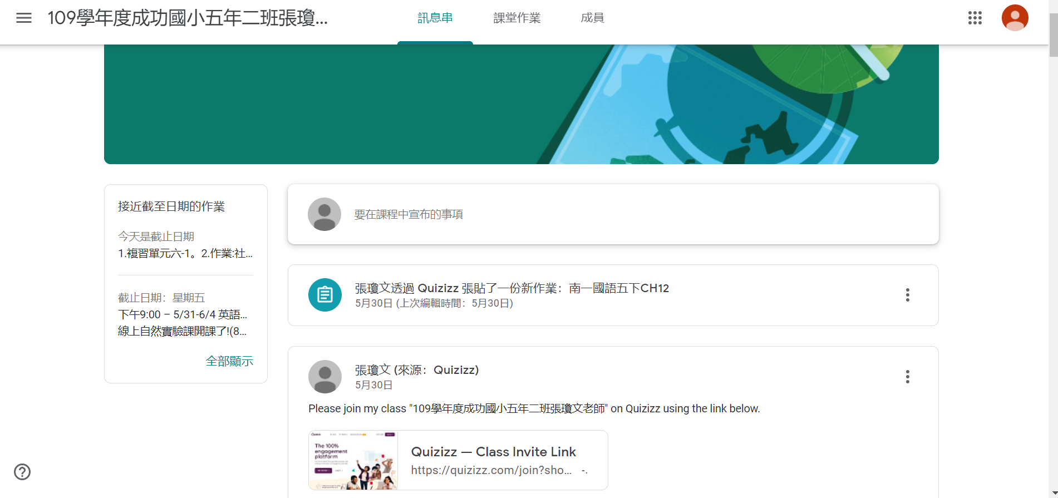
自己在家練功玩遊戲

Slide 3
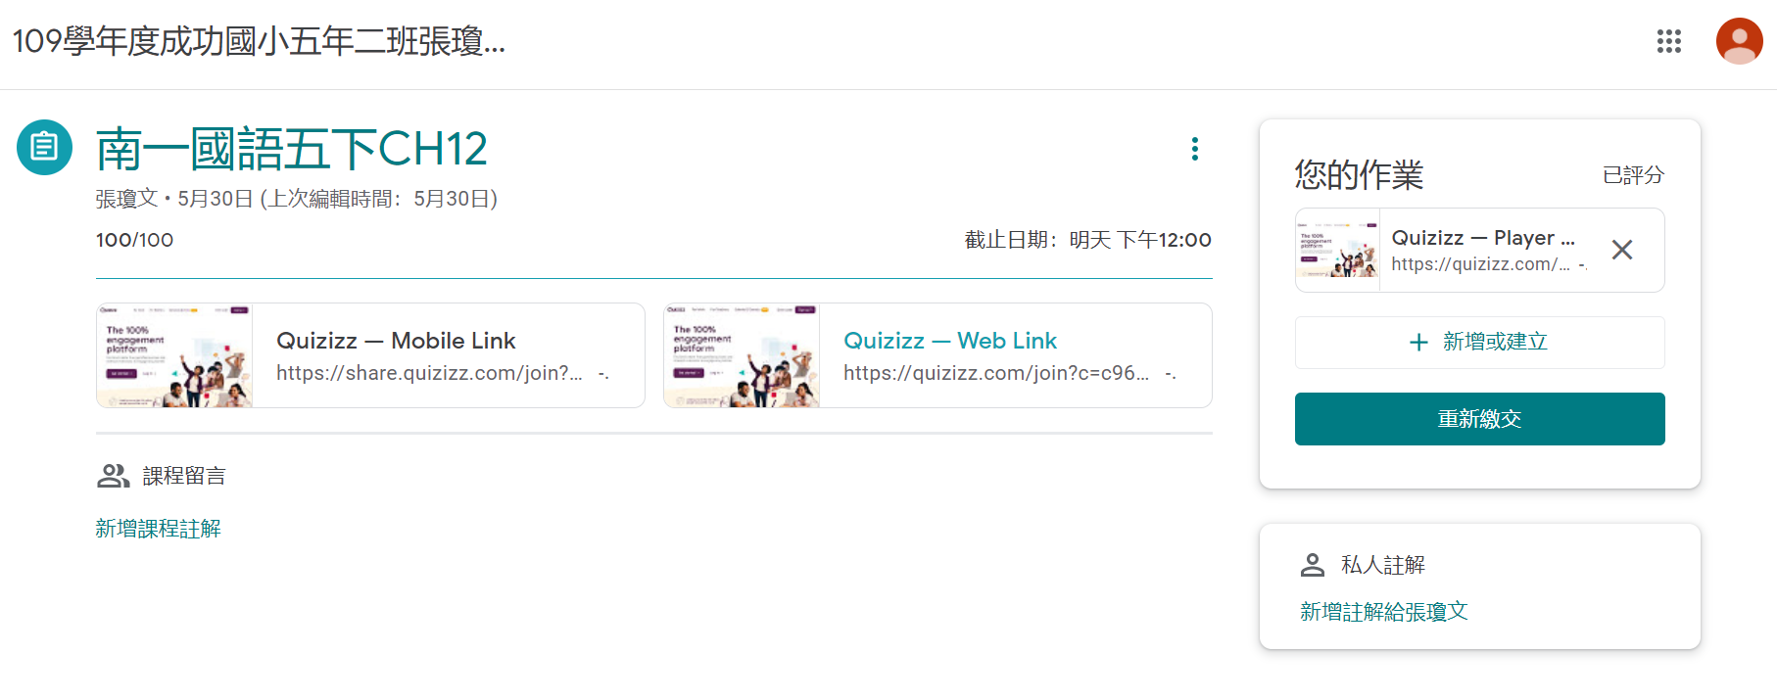
手機板
電腦板

Slide 4
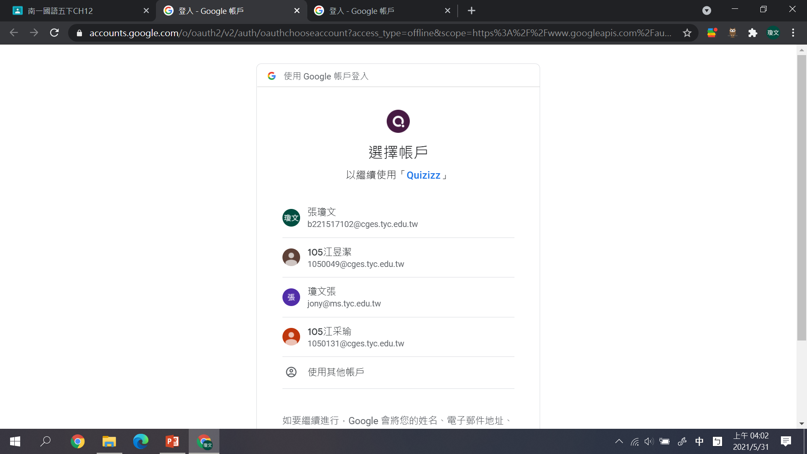
點選/輸入你的學校帳號
輸入你的學校帳號
，再輸入密碼

Slide 5
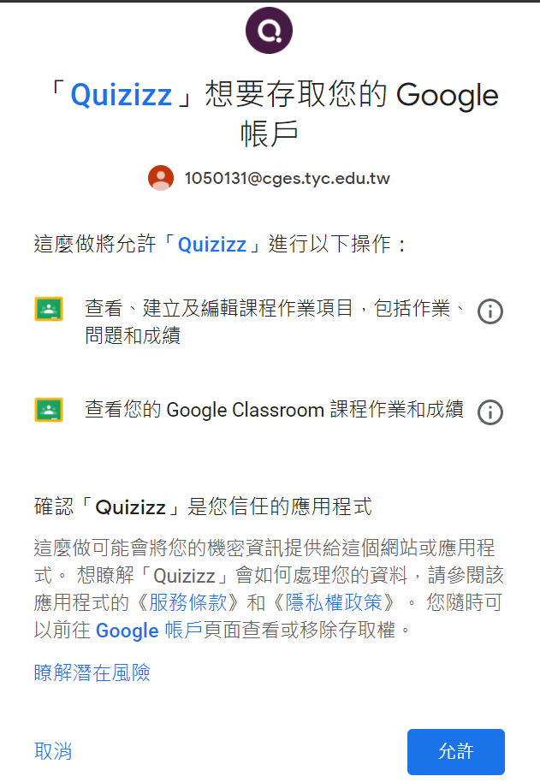
按 【允許】

Slide 6
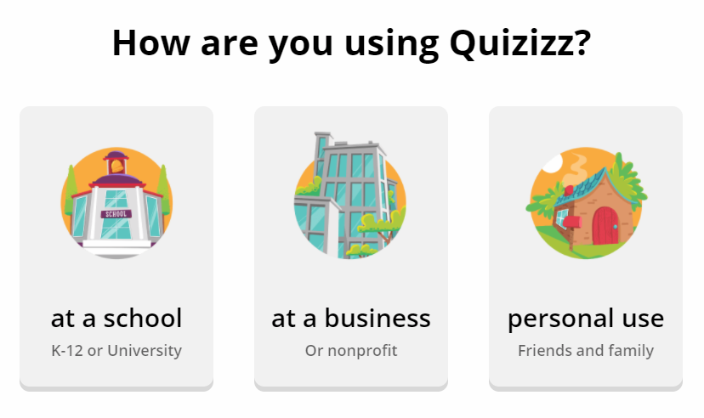
按【at a school】

Slide 7
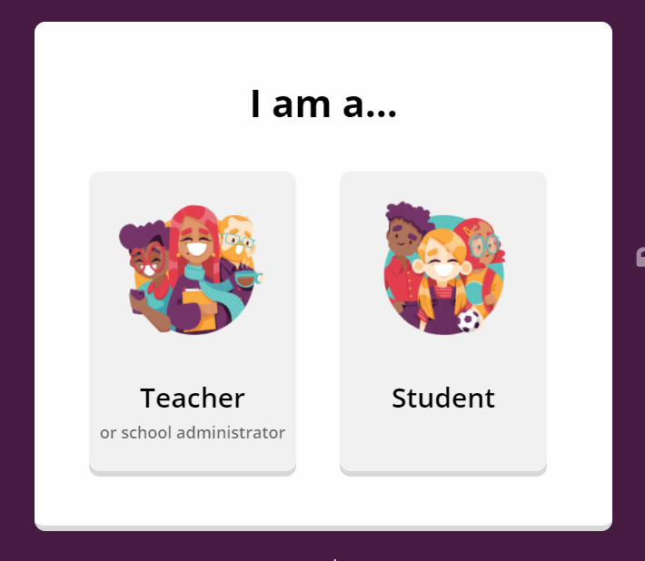
按【Student】

Slide 8
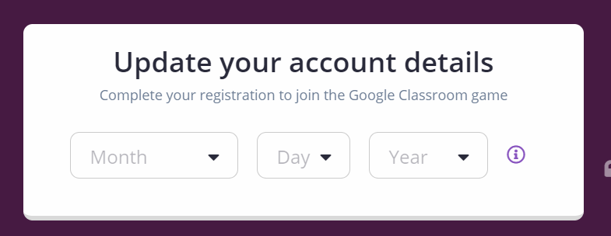
輸入你的生日
Month【月份】Day 【日期】Year【年】西元
1911+民國98=西元2009
1911+民國99=西元2010

Slide 9
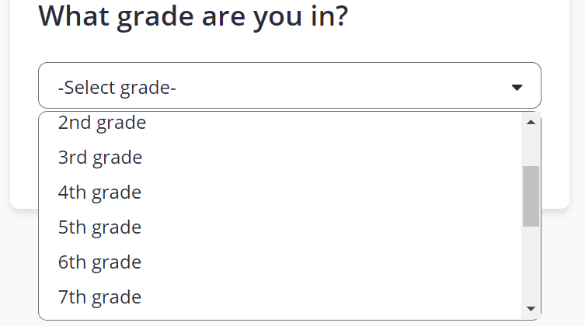
按【5th grade】
五年級
再按【DONE】完成

Slide 10
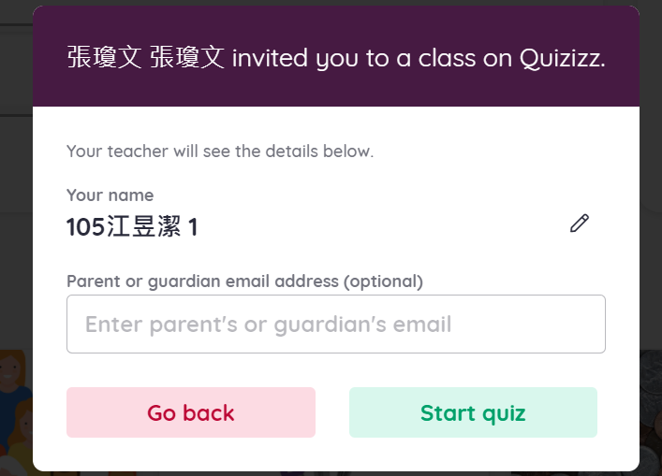
輸入你的學校信箱
按
【start quiz】

Slide 11
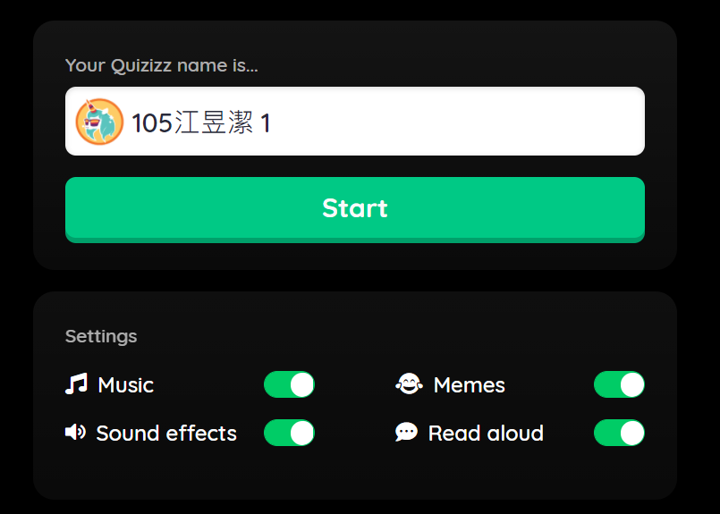
按Start【開始】

Slide 12
5/31(一)最新消息：
1.你開始本週5/31-6/1挑戰了嗎??
(1) 進化為功課表的學習模式：英文／社會/自然
解決策略：今日事、今日畢
(2)任務取向的學習模式：體育/音樂/美勞
解決策略：當天作業完成後，至少完成一項
2.神秘嘉賓：歡迎您為我們打氣加油!(音樂??自然??)
3.靜心感受你的自覺力：感受身體的力量、聽聽內心的聲音
我不用鬧鐘，我自備生理時鐘/我覺得我該(喝水/運動/休息)了!

Slide 13
點名時間
今日聯絡簿(瓊文老師的作業不用上傳照片，因為我相信你夠優秀)
  國作12/國練50/數作34-35(先寫對答案訂正)
抽檢作業(it’s show 秀 time)
  國習/數習/直笛指法
  bottom bun camera campwww.dictionary.com
預告:本週檢討自然習作/音樂直笛指法檢核
接力唱歌： (特別的日子，值得紀念的影片)

Slide 14
接力唱歌：
別害羞~同學陪你唱，一起跟老師PK
組別 | 組員 | 贏了?
健康溫暖男組 | 1、2、3、4、5、6
活力有型男組 | 7、8、9、10、12
氣質美少女組 | 13、14、15、16、17
陽光美少女組 | 18、20、21、22、23
開賽前，先來複習一下~唱歌詞?唱歌譜?
敢不敢跟老師比唱歌譜~ㄉㄛ ㄈㄚㄈㄚ ㄉㄛ ㄙㄛ

Slide 15
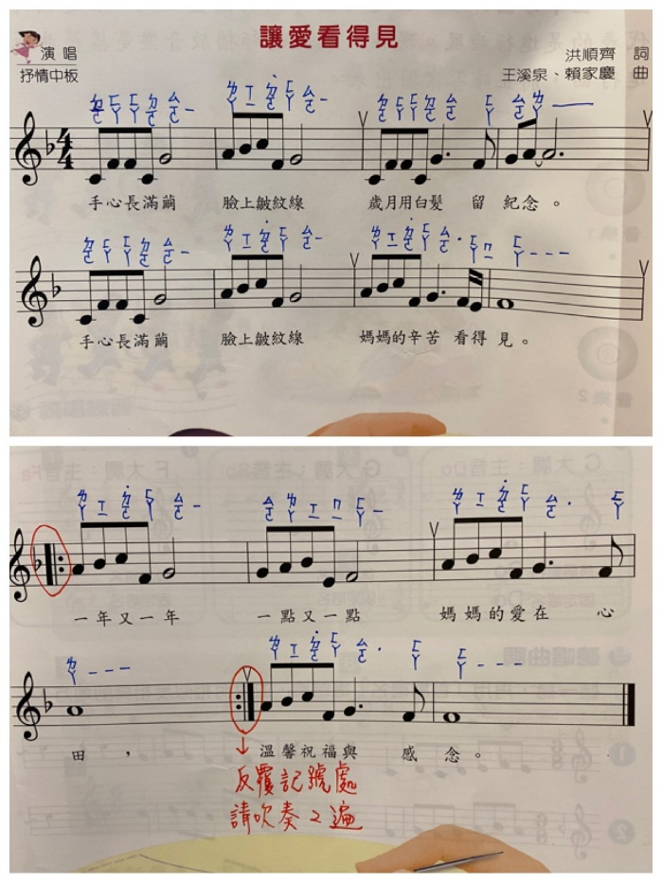

Slide 17
Q老師：我不會上傳科任老師的作業?
A:示範給你看
Q老師：太多作業了，我要怎麼做?
A：線上教你小撇步
Q老師：數作有些題目，我不會寫
A：線上跟你一起算算看
Q老師：國練的答案，我不太確定?
A：送你解答，自己對答案，再訂正
還有其他問題嗎?
請按【舉手鍵】

Slide 18

警語：
請離開3C【電腦/手機/平板】
強迫自己站起來走一走、去喝水/上廁所
看一下遠方，閉目養神一下!

Slide 19
5/28(五)最新消息：
1.你完成本週挑戰了嗎??上傳社會作業/英文作業
(1)社習5-1、5-2、6-1、6-2
(2)三部影片的筆記
(3)英習p.47-50
2.神秘嘉賓：歡迎您為我們打氣加油!(下週音樂-指法)
3.提高你的自控力：健康活著、開心學習
健康運動、準時上線、專心上課、完成作業、上傳任務

Slide 20
點名時間
今日聯絡簿
  (國習12-影片2’48馬丘比丘/數習96-99/完成作業上傳任務/練直笛指法)
抽檢作業(it’s show 秀 time)
  直行12/數課108-111/數重48-49/ boat borrow boss bottle
預告:下週檢討自然習作/音樂直笛指法檢核
合照：海報(難忘的日子，值得紀念的照片)
唱歌：五二合唱團，拚了!
  讓愛看的見請大家先跟伴奏版練習唱歌譜，再跟著範唱版一起唱歌詞。
下午13：00~13：30個別課業輔導時間，改到早上9:30下課後

Slide 21
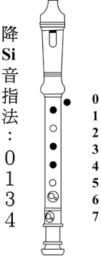

Slide 24
5/27(四)最新消息：
1.本週挑戰：上傳社會作業/英文作業
(1)社習5-1、5-2、6-1、6-2
(2)三部影片的筆記
(3)英習p.47-50
2.藝術療癒：線上KTV!
3. 神秘嘉賓：歡迎您為我們打氣加油!
4.運動防禦：你今天運動了沒?健康免疫

Slide 25
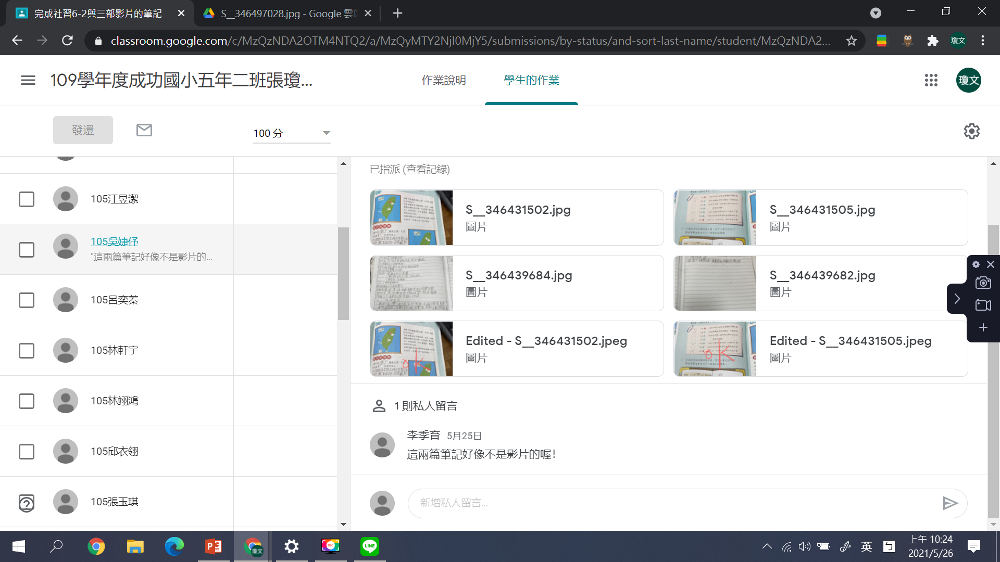
社會習作和筆記上傳後，社會老師會親自批改喔!

Slide 26
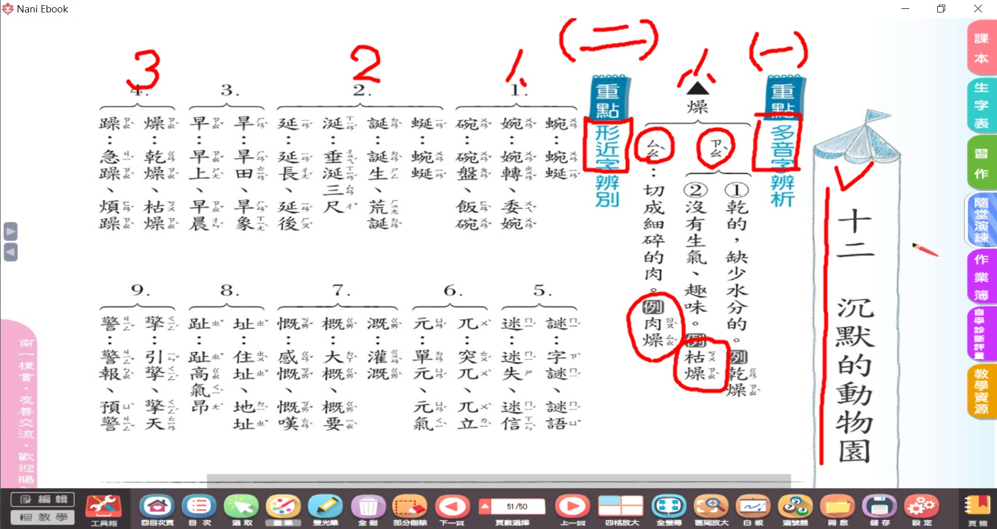

Slide 27
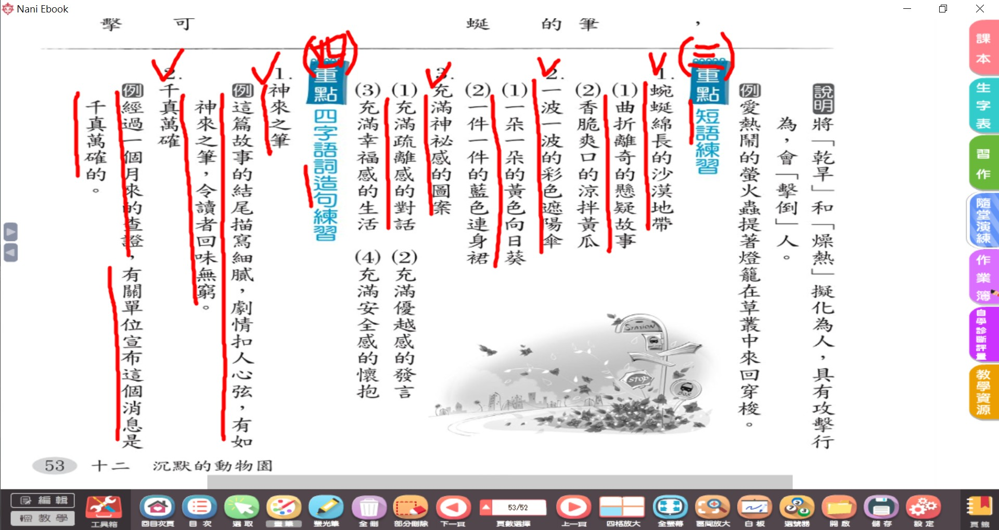

Slide 28
點名時間
今日聯絡簿(直行12/數課108-111/數重48-49/ 相信/(兩者)之間/毯子(毛毯) 吹)
提問/檢查作業(it’s show 秀 time)
拍照:週五拍音樂海報大合照
唱歌：讓愛看的見請大家先跟伴奏版練習唱歌譜，再跟著範唱版一起唱歌詞。
下午13：00~13：30個別課業輔導時間
改到 早上9:30 下課後留下來

Slide 29
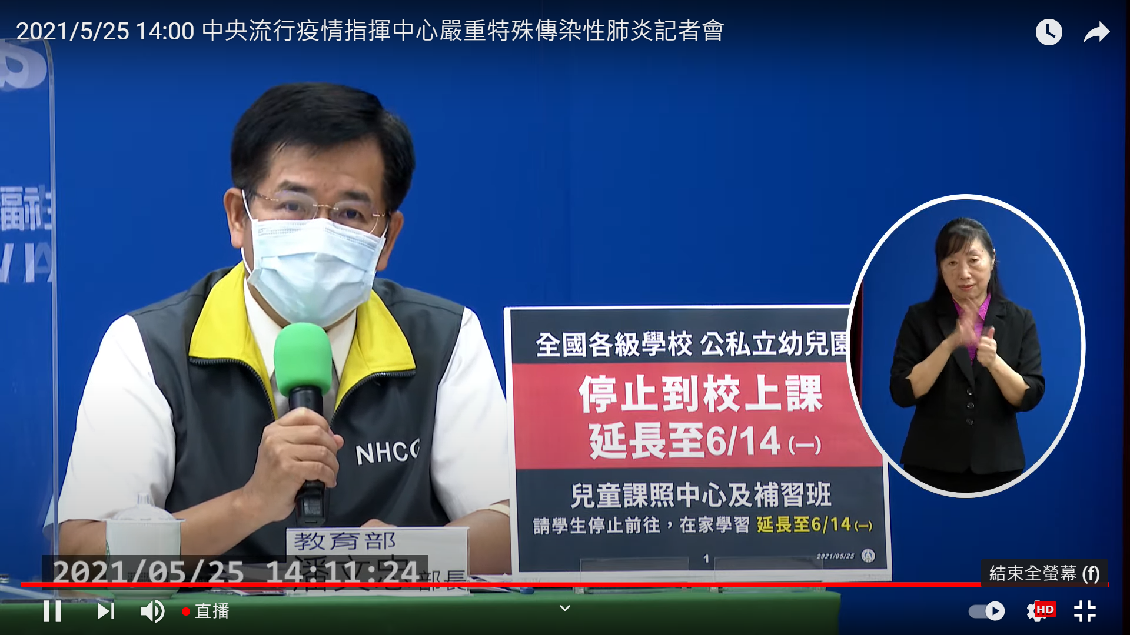

Slide 30
別擔心~我們每天都會上線學習!!
別怕!你還有我們~
雖然 世事變化 瞬息萬變 你/你能做的是
自己的人生 自己掌握
1.早睡早起身體好—順應大自然
2.每天運動不間斷—增強免疫力
3.保持穩定好心情—感恩好知足
4.持續學習長智慧—要自我實現

Slide 31
5/26最新消息：
1.貼心提醒：自然老師的任務
2.藝術療癒：藝文老師淨化你的心!
3.本週挑戰：上傳社習6-2+三部影片筆記
4.神秘嘉賓：歡迎您為我們打氣加油!
5.運動防禦：你今天運動了沒?健康免疫

Slide 32
5/25最新消息：
1.新任務：閩南語和客家語老師的任務
2.實驗課：看完8分鐘影片，寫完自習!
3.挑戰王：你會嗎?上傳社習照片的方法
4.有彩蛋：今天視訊教學的神秘嘉賓??
5.來運動：你今天運動了沒?健身健美!

Slide 33

全民防疫 視同 國民作戰
線上視訊 視同 正式上課
~線上教學禮儀也是學習的重點~
有家教、有禮貌、高水準的五二人

Slide 34
全民防疫 視同 國民作戰
線上視訊 視同 正式上課
~線上教學禮儀也是學習的重點~
有家教、有禮貌、高水準的五二人

Slide 35
1.健康平安量體溫
照顧好身體和心情 理解世界的變化
2.抄聯絡簿寫作業
按部就班完成作業 暑假不用再補課

Slide 36
3.完成各科的任務
**要拍照寄給老師喔~
資訊：加入google class資訊課程
英文：課本、習作、看影片
社會：課本、習作、看影片寫筆記
自然：課本、習作、看學習吧影片
音樂：音樂家海報
美術：花朵粽粽

Slide 37
4.規劃生活時間表
我的專屬生活時間表
~愛分享就會互學共好~
5.有疑問上線提問
老師/同學為你解答
~為你解答讓我真的變懂了~

Slide 38
我專屬的生活時間表(參考)
日期 | 5/19 三 | 5/20 四 | 5/21 五 | 5/24 一 | 5/25 二 | 5/26 三 | 5/27 四 | 5/28 五
9：00 │ 9：30 | 視訊教學 | 視訊教學 | 視訊教學 | 視訊教學 | 視訊教學 | 視訊教學 | 視訊教學 | 視訊教學
10：00 │ 10：30 | 寫當天 回家作業 | 寫當天 回家作業 | 寫當天 回家作業 | 寫當天 回家作業 | 寫當天 回家作業 | 寫當天 回家作業 | 寫當天 回家作業 | 寫當天 回家作業
11：00 │ 11：30 | 英文任務 | 社會任務 | 自然任務 | 英文任務 | 社會任務 | 自然任務 | 英文任務 | 社會任務
午餐/午休
14：00 │ 14：30 | 美勞任務 | 音樂任務 | 閩語任務 | 美勞任務 | 音樂任務 | 閩語任務 | 美勞任務 | 音樂任務
15：00 │ 15：30 | 做家事+ 運動任務 | 資訊任務 | 做家事+ 運動任務 | 資訊任務 | 做家事+ 運動任務 | 資訊任務 | 做家事+ 運動任務 | 資訊任務

Slide 39
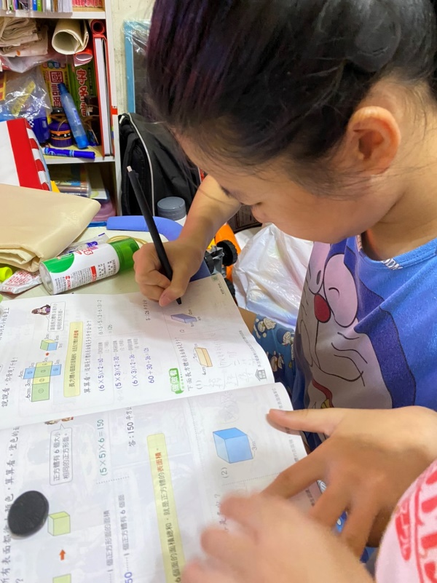
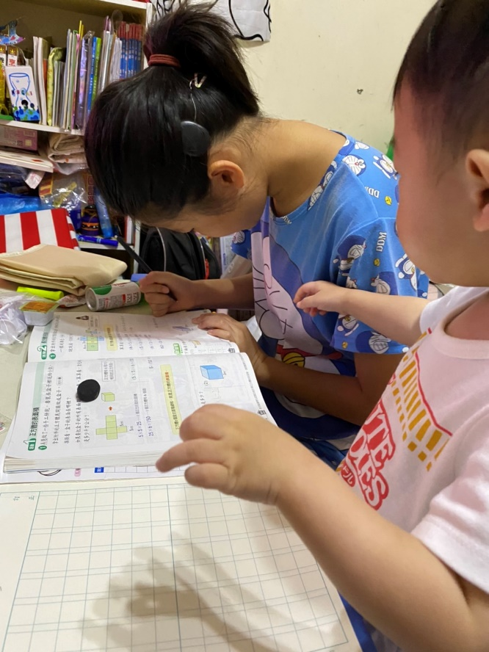
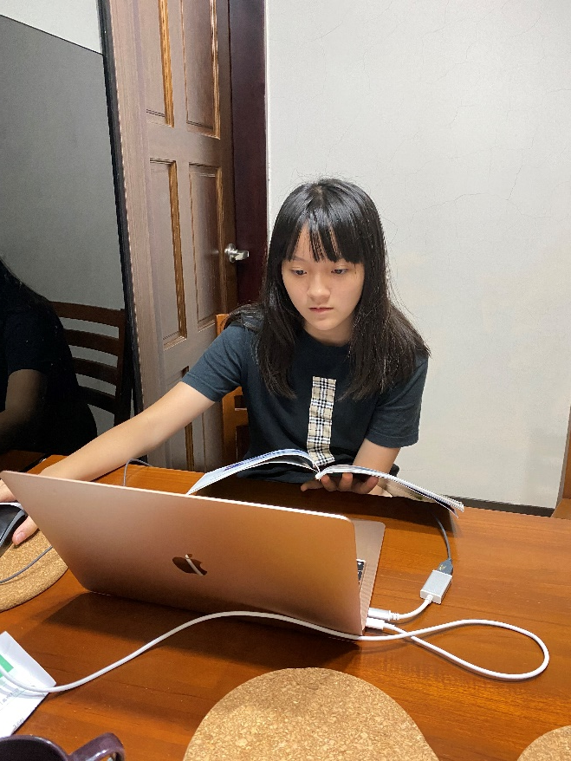
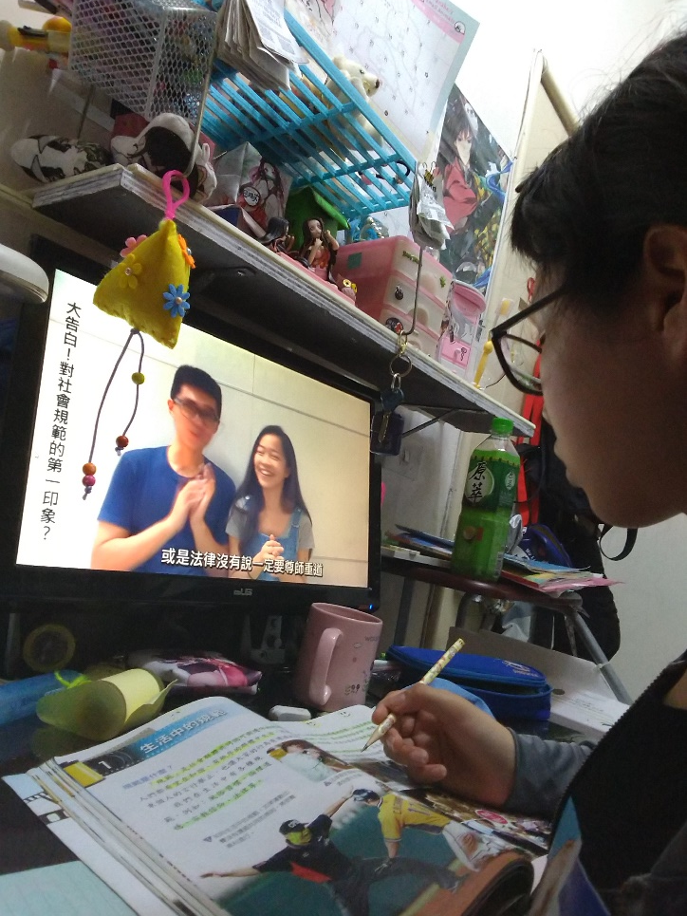
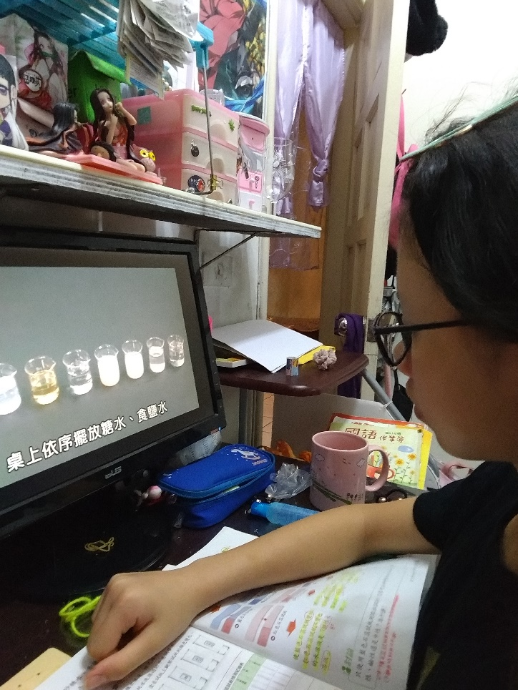
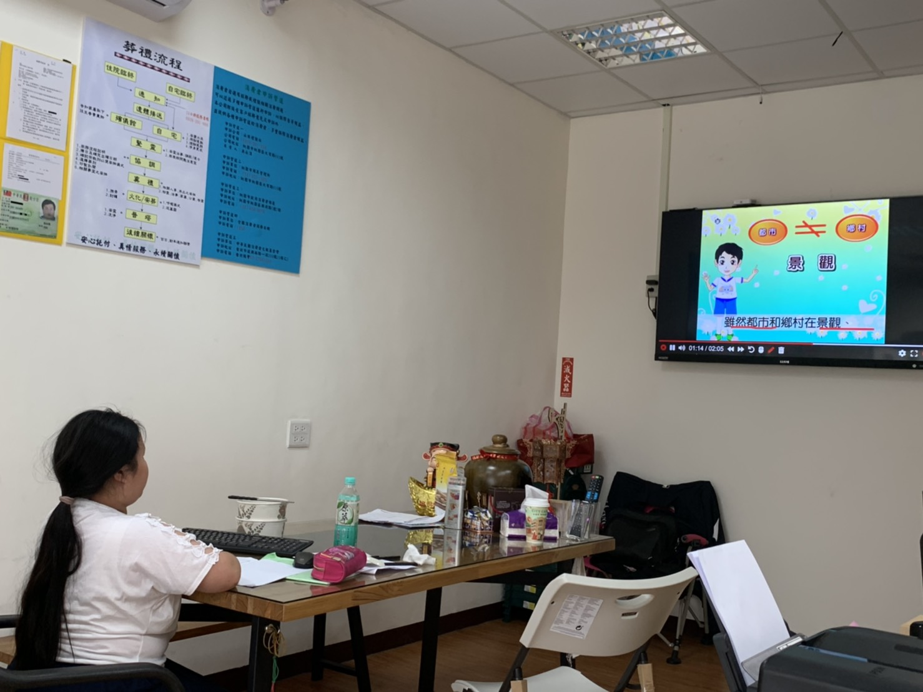
誰是自主學習之王?
*寫數學作業
*完成任務影片
*拿著課本線上自學

Slide 40
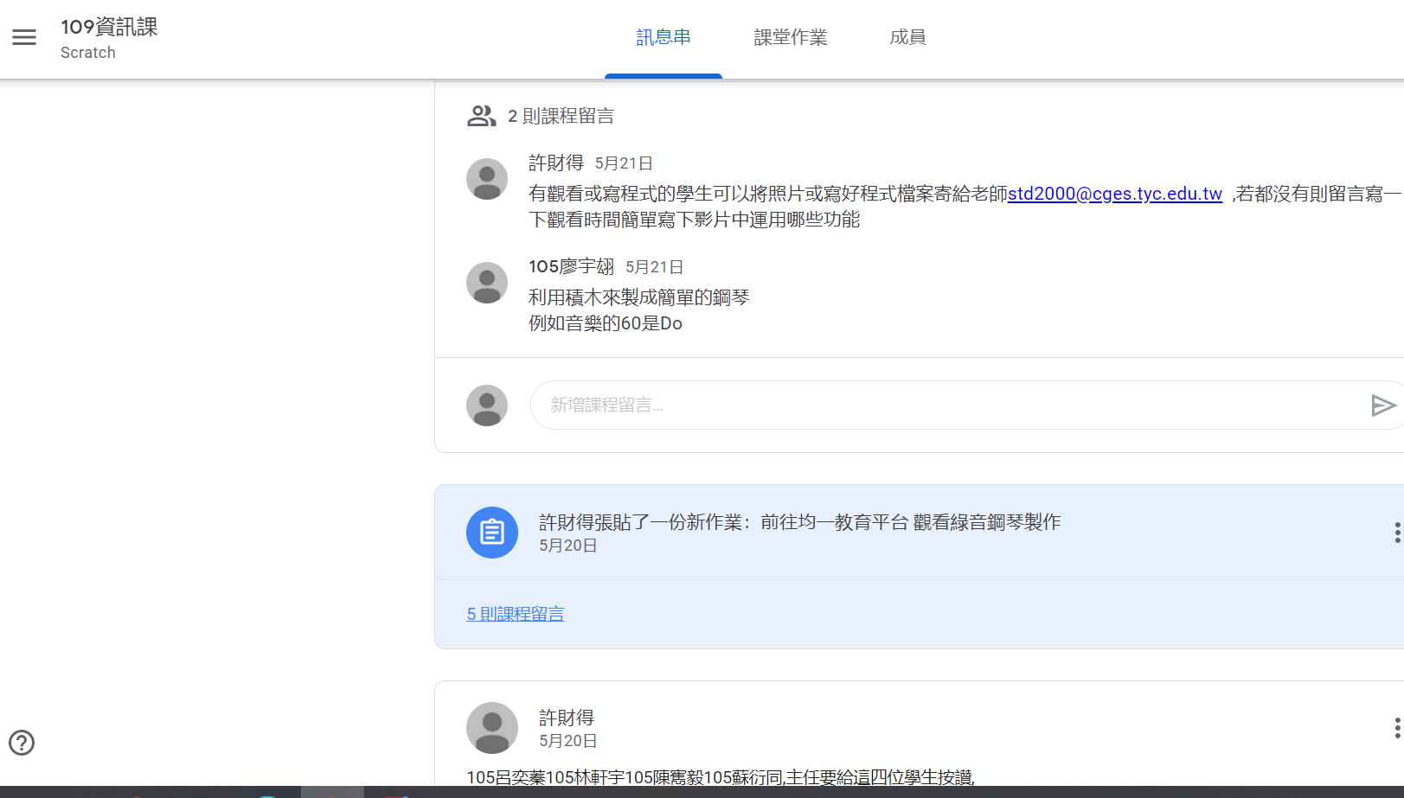
會利用 google class 的課程留言內容

Slide 41
線上教學禮儀
後面的區域
應該整潔並保持良好狀態

Slide 42
線上教學禮儀
穿正式/輕鬆服裝
不要因為是線上
下半身就隨便穿穿
（不要穿花花褲或睡褲等）

Slide 43
線上教學禮儀
1. 打招呼/道早安
目光注視
表示彼此尊重
(讓老師看到你)
2.介紹與會的家人
給同學認識

Slide 44
線上教學禮儀
上課時，
把打擾你專心的訊息
通知給關閉，
讓你專心於共學中。
【尊重自己】 也是
【尊重別人】的一種表現

Slide 45
線上教學禮儀
如果
你不是會議中發表的同學，
千萬記得把麥克風給關起來。
沒有人想一邊上課一邊聽到你在吃早餐或你家電視的聲音。

Slide 46
線上教學禮儀
請認真的坐好，
勿在會議中飲食
也不要做其他私人事情
禁止無禮或違法的行為

Slide 47
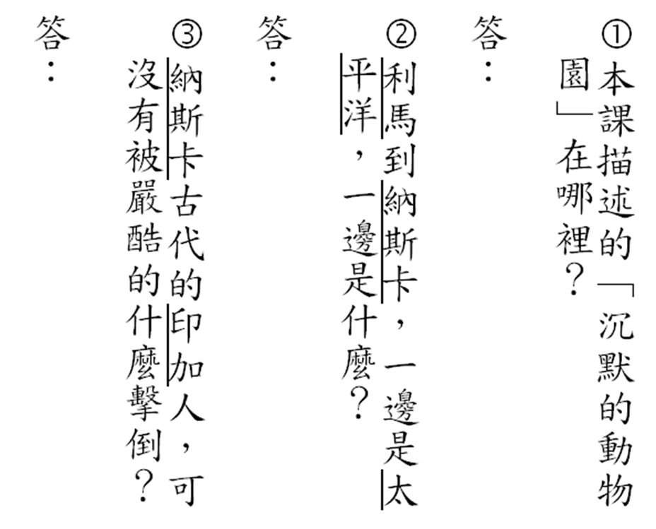
國語第十二課 沉默的動物園

Slide 48
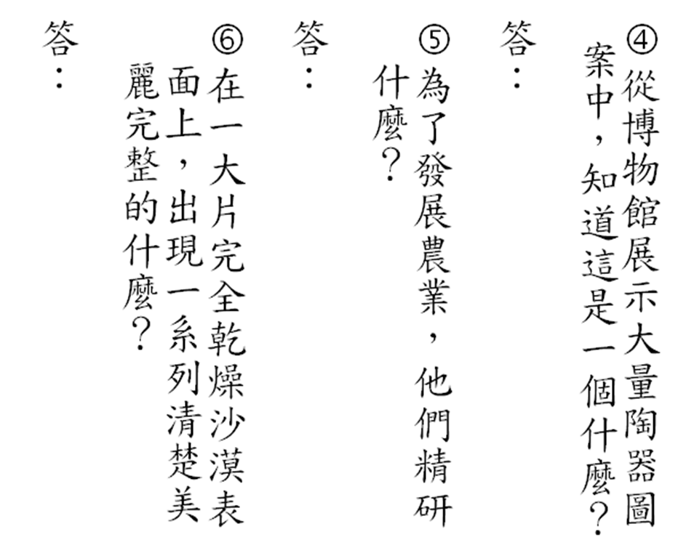
國語第十二課 沉默的動物園

Slide 49
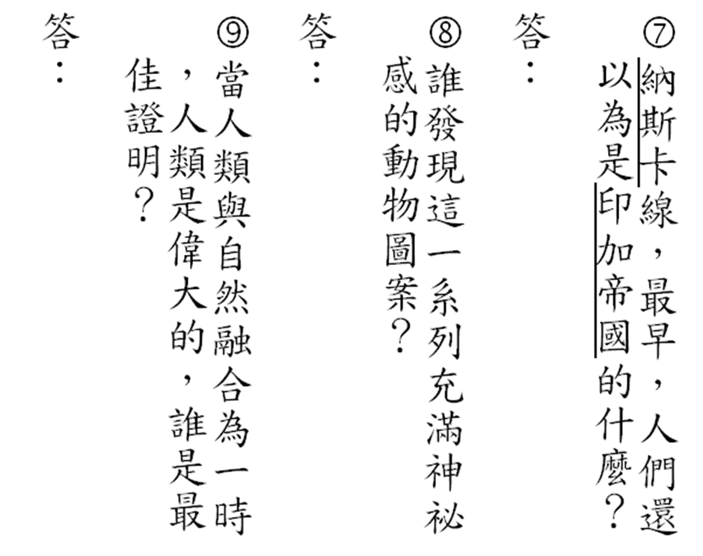
國語第十二課 沉默的動物園

